Slide 1

Python Визуализация данных
otus.ru

Slide 2


Проверить, идет ли запись
Меня хорошо видно && слышно?
Ставим “+”, если все хорошо “-”, если есть проблемы

Slide 3

Python Визуализация данных
Тема вебинара
Игорь Стурейко
Руководитель курсов: Reinforcement Learning, ML Professional, ML Basic, MLOps, FinML
Teamlead, главный инженер проекта,
Физический факультет МГУ, PhD теоретическая физика
Опыт:
Более 15 лет занимался прикладной математикой и мат моделированием
(Data Scientist) (Python, С++) в НИИ ПАО Газпром
@stureiko (TG)
LinkedIn: igor-stureiko
@rl_fintech (Мой канал о моделях в бизнесе)

Slide 4











Правила вебинара
Условные обозначения
Индивидуально
Время, необходимое на активность
Пишем в чат
Говорим голосом
Документ
Ответьте себе или задайте вопрос
Активно участвуем
Off-topic обсуждаем в учебной группе
Задаем вопрос в чат
Вопросы вижу в чате, могу ответить не сразу

Slide 5
Карта курса
Python Advanced
Web. Django. FastAPI.
DataEngineering
Highload
Проектная работа

Slide 6









Карта курса
DataEngineering

Slide 7
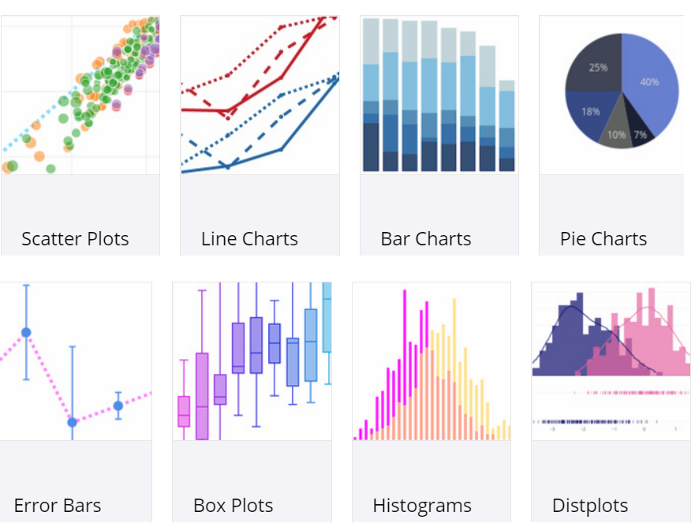
Маршрут вебинара
Matplotlib
Seaborn
Plotly
Что такое хорошая визуализация
Рефлексия

Slide 8
Цели вебинара
После занятия вы сможете
1. | Уметь рисовать графики в Python
2. | Выбрать подходящую библиотеку визуализации
3. | Оценить качество визуализаций

Slide 9
Смысл
Зачем вам это уметь
1. | Искать инсайты в EDA
2. | Подкреплять выводы визуализациями
3. | Сторителлинг и эстетика

Slide 10
Matplotlib

Slide 11
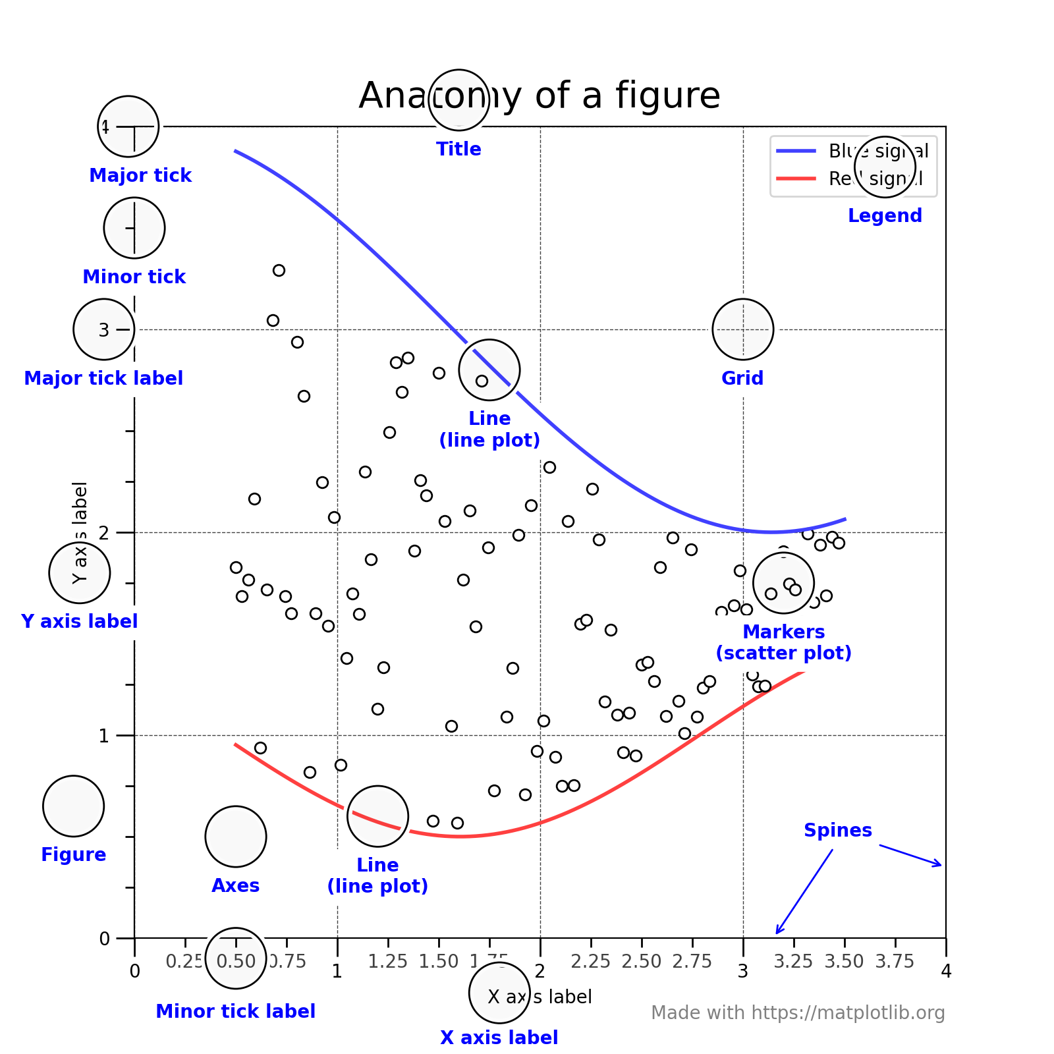
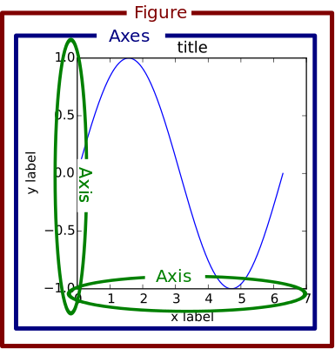

Slide 12
Coding styles
Явно – Figures and Axes
Полуавто - pyplot
Pyplot – совокупность оберток над объектно-ориентированными интерфейсами.
plt.title() соответствует геттерам и сеттерам ОО подхода
ax.set_title()
ax.get_title()
stateless
state-based

Slide 13
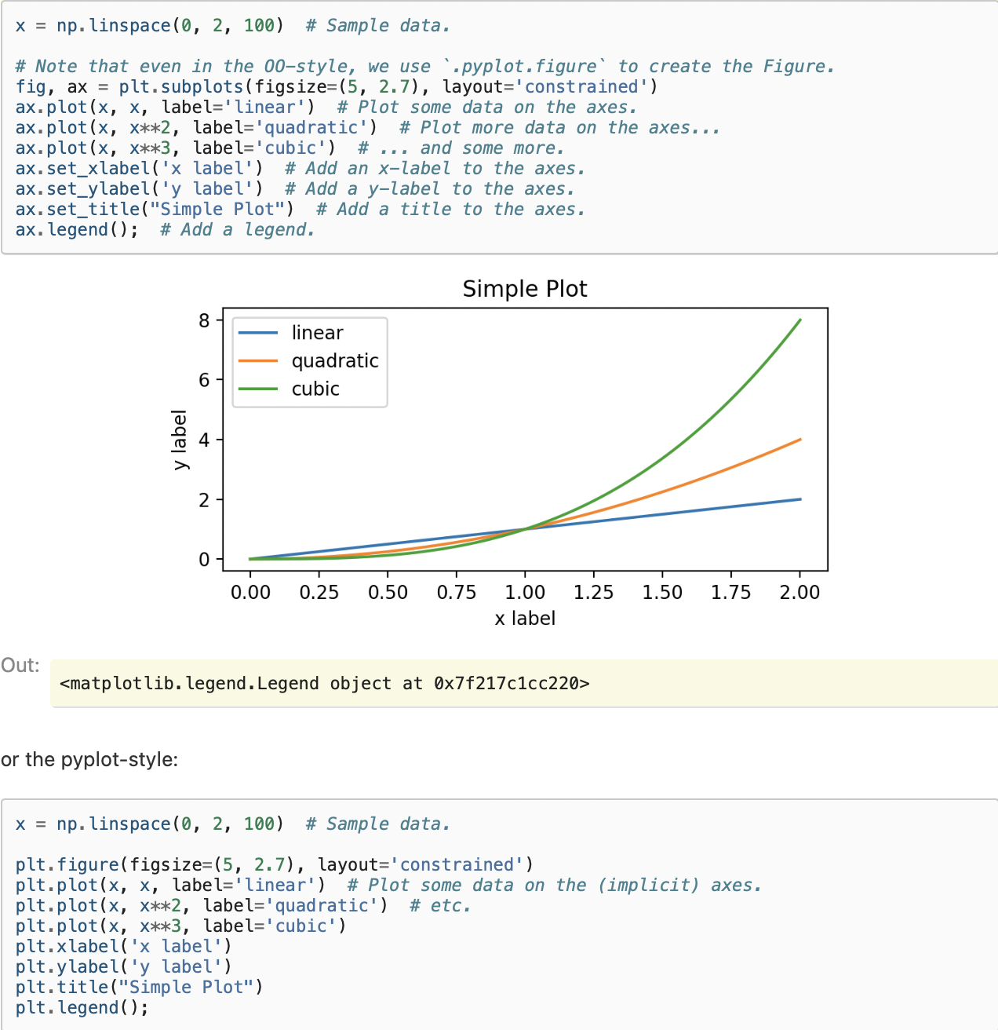
Пример

Slide 14
Seaborn

Slide 15
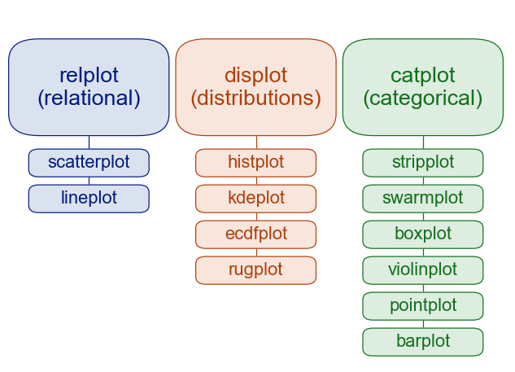
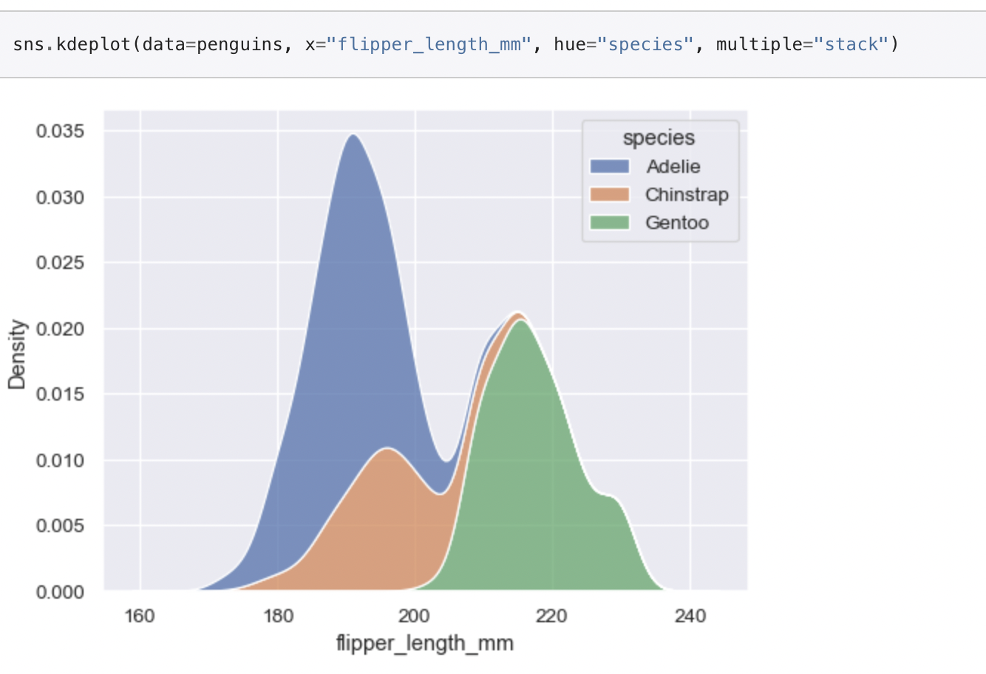
Figure-level vs. axes-level functions
axes-level – деление по оси (напр, группировка по признаку)
Figure-level – разные типы графиков внутри одной функции

Slide 16
Plotly

Slide 17
Введение
Интерактивная библиотека с возможностью делать дэшборды через Dash
Ядро - JS
Все - json

Slide 18
Про хорошие визуализации

Slide 19


Что для вас хороший график или дэшборд?
60 сек
Пишем в чат или голосом

Slide 20
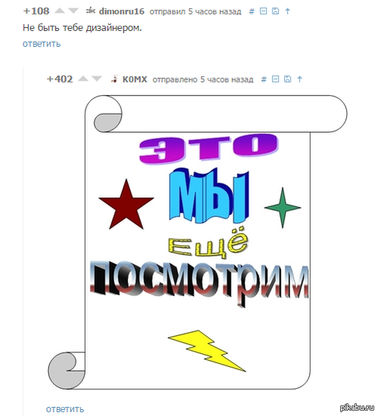
Зачем
1. | Легкое и быстрое восприятие информации для пользователей
2. | Выявление неочевидных закономерностей
3. | Единство стиля

Slide 21
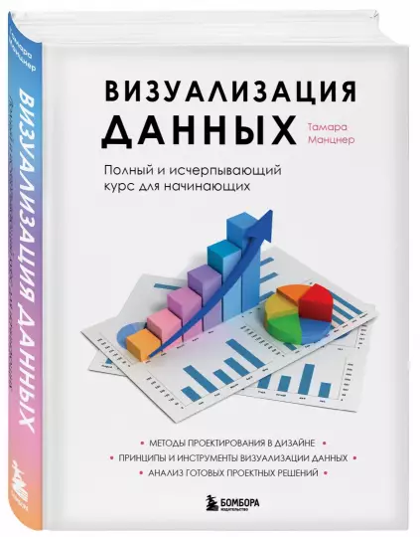
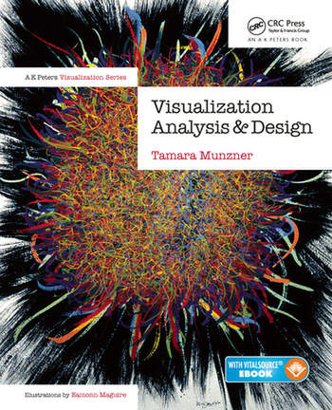
Навыки для визуализации
Больше «дизайнерские»
Визуализация данных «Тафти скилз» — минимизация чернил, принципы визуального кодирования данных, принципы оформления графиков. Читать: Тафти, Манзнер, Богачёв, Блог Тани
Графический дизайн Правила верстки, композиция, модульные сетки, цвета и типографика, адаптивный дизайн, работа с динамичным контентом (изменение данных в графиках). Читать: Советы на сайте Бюро и книги, которые там рекомендуют.
https://revealthedata.com/blog/all/navyki-dlya-vizualizacii-dannyh-i-dataviz-inzhenerov/

Slide 22
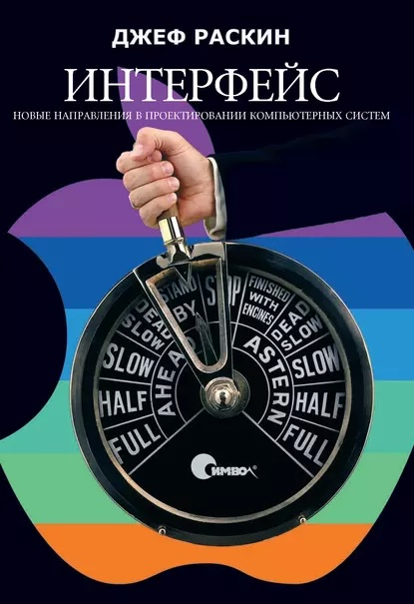

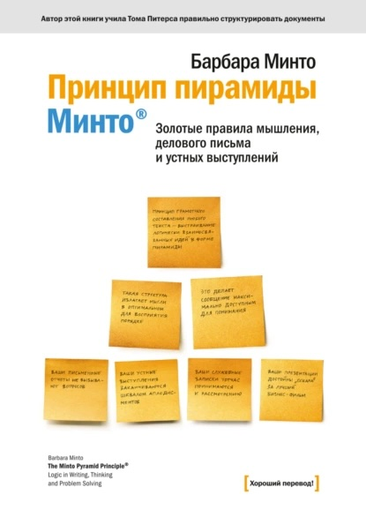
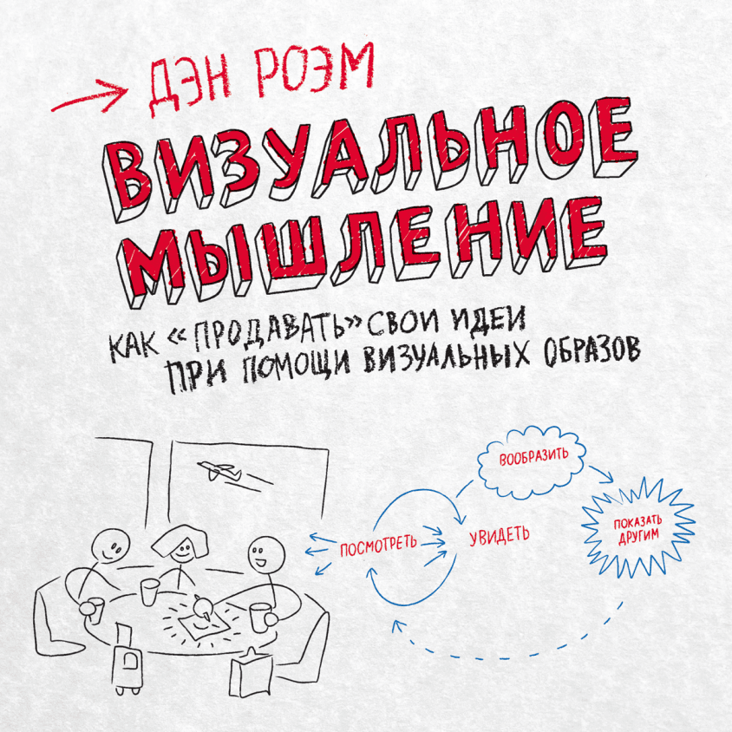
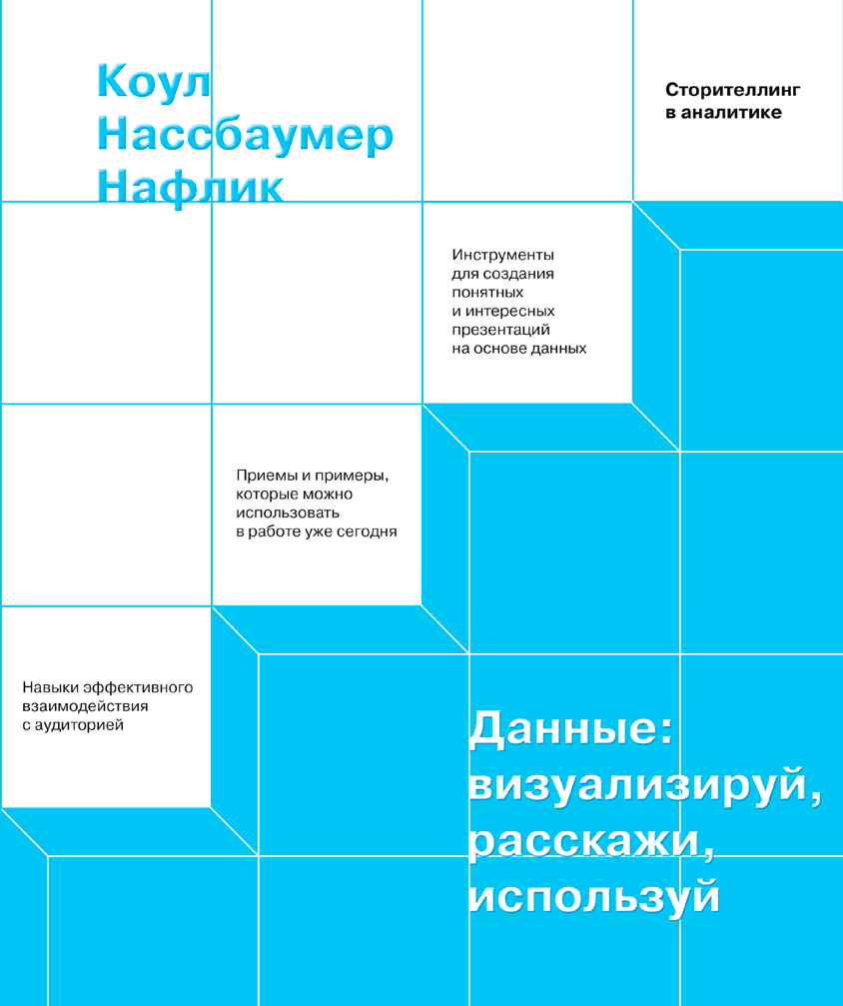
Навыки для визуализации
Дизайн интерфейсов и UX Выбор подходящих элементов управления, паттерны использования UI элементов, сценарии работы. Читать: Раскин, Норман
Сторителлинг Нарратив анализа данных в дашборде, выделение идей и их презентация, аннотации, принципы журналистики данных и построение пирамиды Минто. Читать: Минто, Роэм, Нафлик

Slide 23
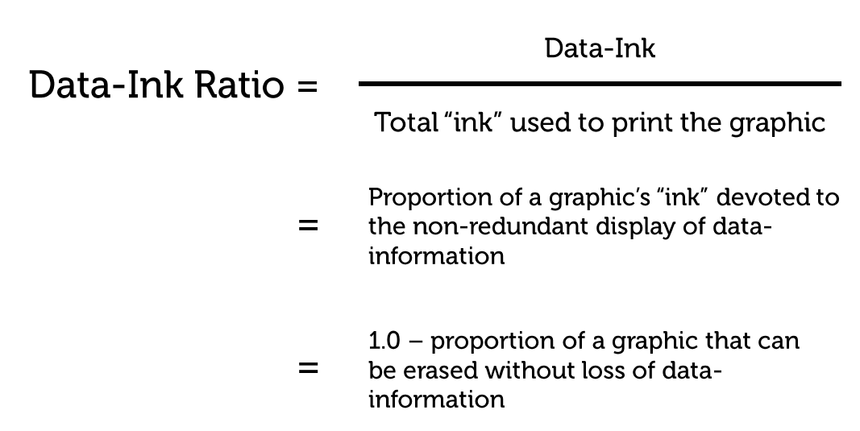
Data-ink ratio

Slide 24
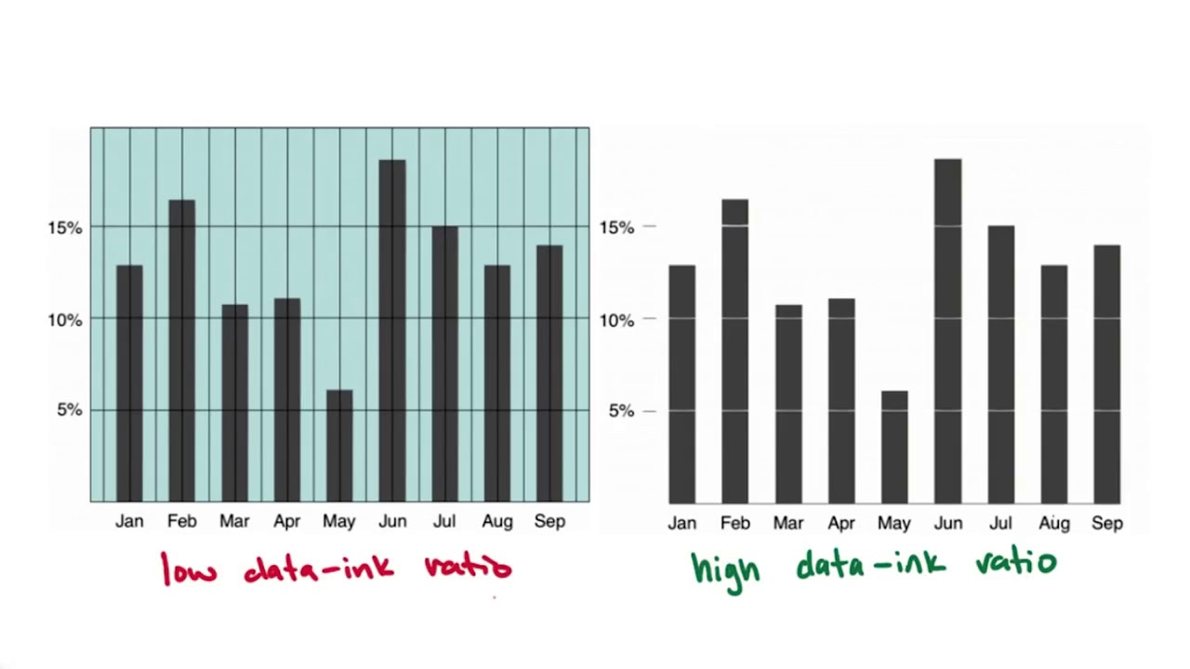

Slide 25
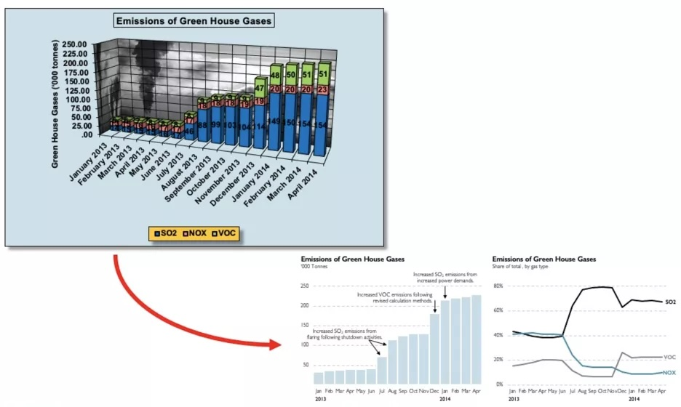
Как повысить DIR
Удалить non-data ink
Лишний фон, сетку, обводки
Удалить лишний data-ink
Округление
Легенда, встроенная в график
Подписи вместо осей

Slide 26
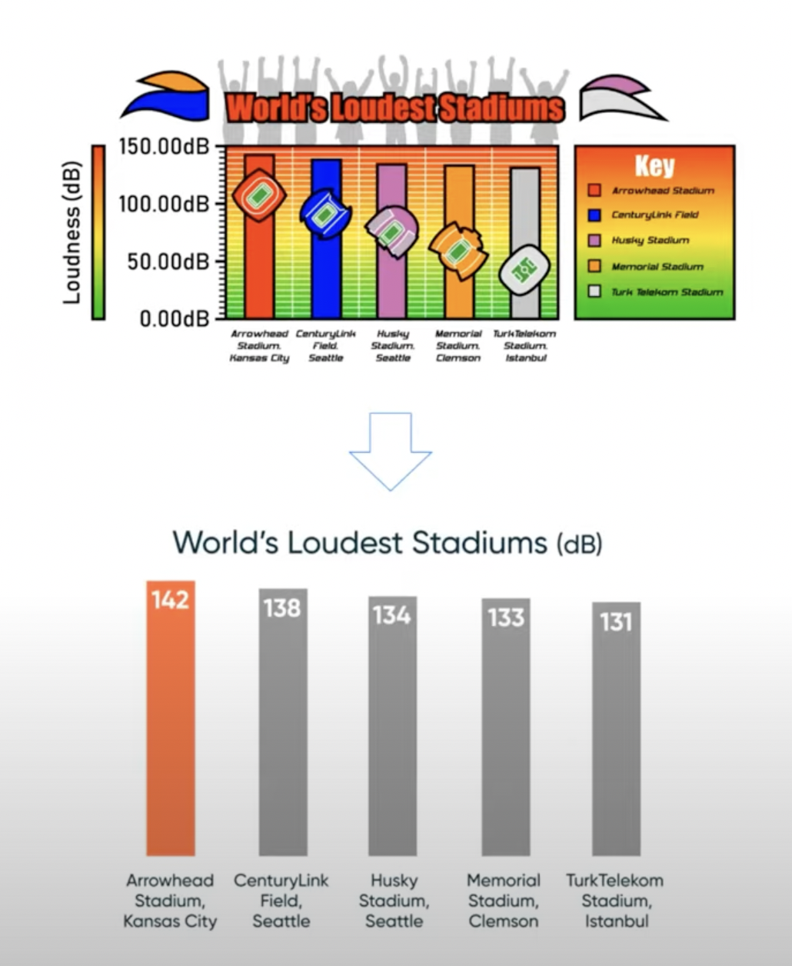
Пример
Что исправить в графике справа?
60 сек
Пишем в чат или голосом

Slide 27
Пример
Что исправить в графике справа?
60 сек
Пишем в чат или голосом

Slide 28
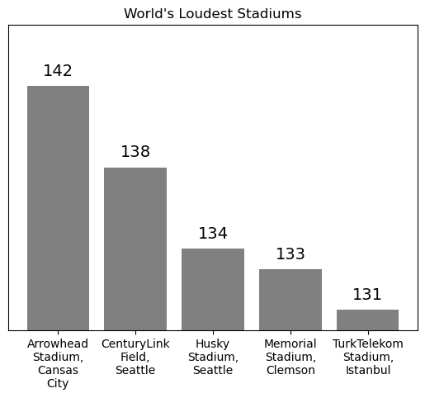
Пример

Slide 29
Тезисы
1. | Matplotlib – основа визуализаций на Python
2. | Seaborn – обертка для построения графиков в одну команду
3. | Plotly – если хочется интерактива
4. | Максимизируйте Data-ink ratio для повышения понятности графиков

Slide 30


Вопросы?
Ставим “+”,
если вопросы есть
Ставим “–”,
если вопросов нет

Slide 31
Практика

Slide 32


Рефлексия
Что нового для себя сегодня узнали?
Видите ли применение на рабочих задачах?

Slide 33
Список материалов для изучения
Документация
Роман Бунин https://revealthedata.com/blog/
Галерея, какой график под какую задачу https://www.data-to-viz.com , https://python-graph-gallery.com
Пересказ книги про сторителлинг https://habr.com/ru/company/true_engineering/blog/422093/
International Business Communication Standards 1.1 https://github.com/nalgeon/dataviz
50 оттенков matplotlib https://habr.com/ru/articles/468295/

Slide 34
Заполните, пожалуйста,
опрос о занятии
по ссылке в чате

Slide 35
Приходите на следующие вебинары Оркестрация задач: jenkins, luigi, airflow
Спасибо за внимание!
Игорь Стурейко
Руководитель курсов: Reinforcement Learning, ML Professional, ML Basic, MLOps, FinML
Teamlead, главный инженер проекта,
Физический факультет МГУ, PhD теоретическая физика
Опыт:
Более 15 лет занимался прикладной математикой и мат моделированием
(Data Scientist) (Python, С++) в НИИ ПАО Газпром
@stureiko (TG)
LinkedIn: igor-stureiko
@rl_fintech (Мой канал о моделях в бизнесе)

